Slide 1
Examenspreekuur scheikunde vwo
Door Corné Louwen en Wouter Renkema

Slide 2
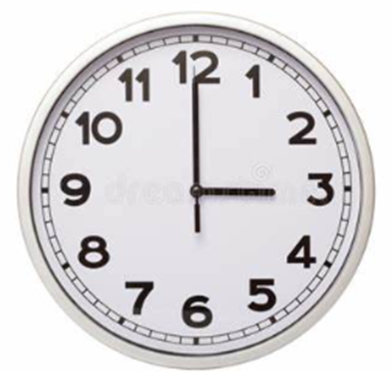
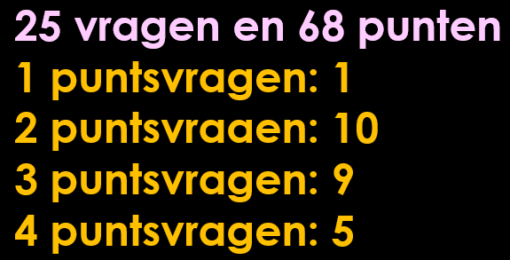
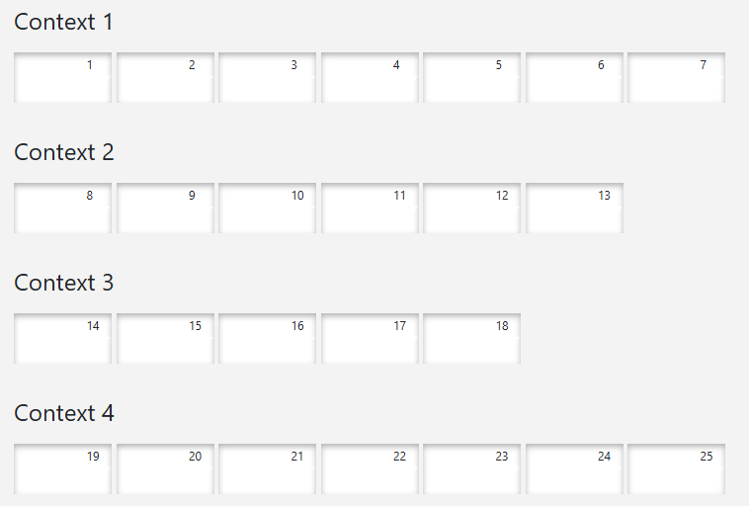

Vragen en punten
Gebruik ongeveer 2,5 minuut per punt. Om 15.00 uur moet je ongeveer bij vraag 14 zijn.

Slide 3
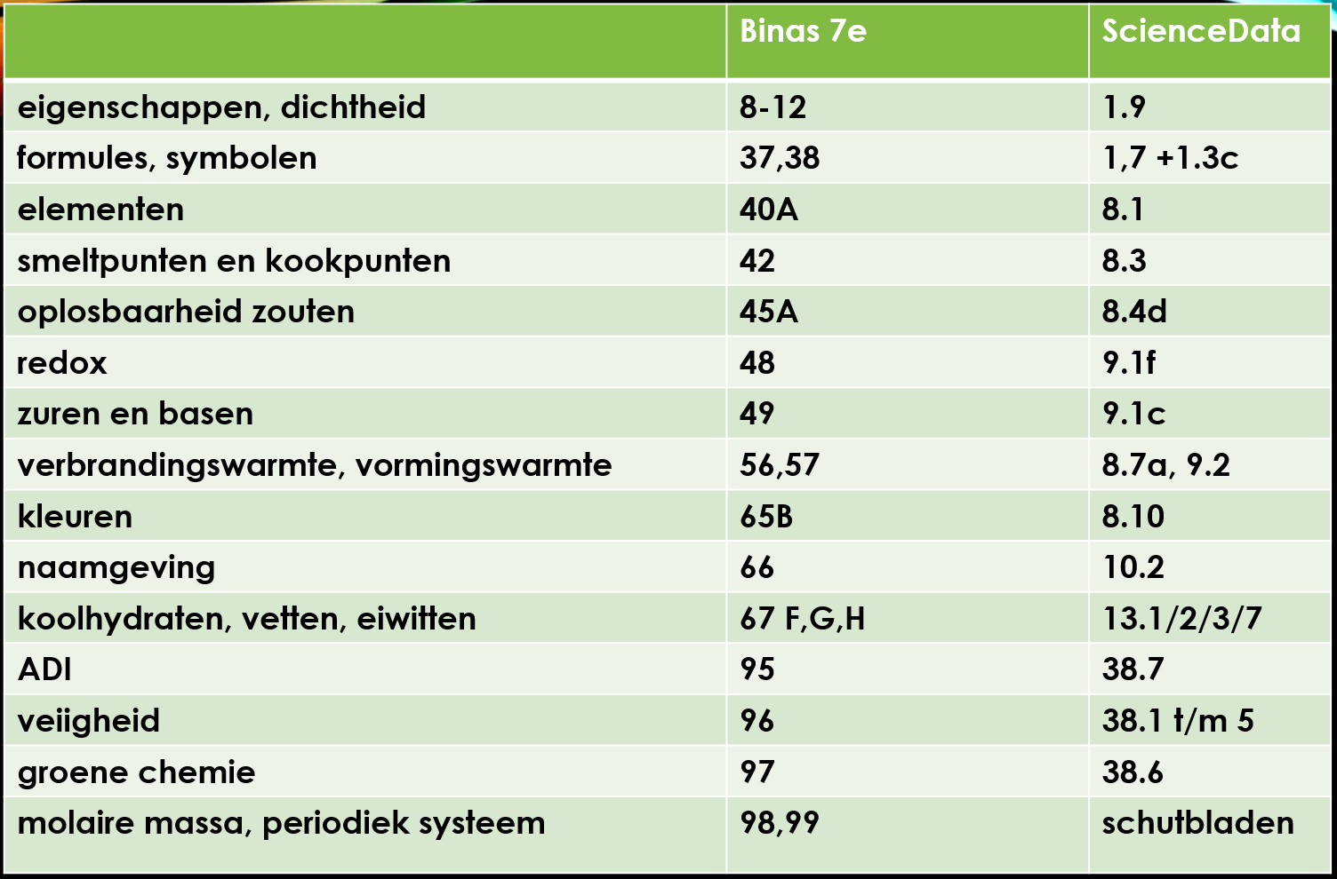
Binastabellen

Slide 4
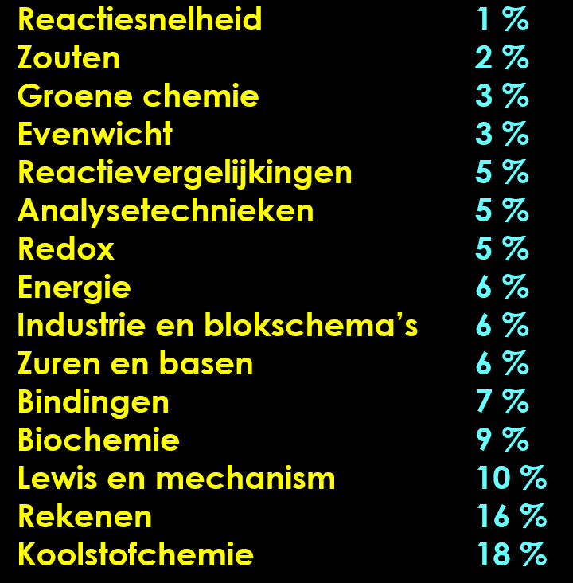

Slide 5
Examenspreekuur 2025
Bindingen
Hoe pak je rekenvragen aan?
Redox/batterij
Gaschromatografie en Kv
Oplosbaarheid en dipolen
Stereo-isomeren
Uitleggen op microniveau
Koolhydraten

Slide 6
Examenspreekuur 2026
groene chemie
evenwichten en reactiesnelheid
zuren en basen
Lewisstructuren, elektronenpijlen
blokschema’s
ingewikkelde structuurformules en massaspectrometrie
polymeren
DNA, vetten, eiwitten

Slide 7
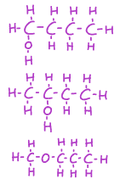
Hoe zit het met isomeren?
Butaan-1-ol, butaan-2-ol en 1-methoxypropaan zijn
structuurisomeren.
Ze hebben dezelfde molecuulformule (C₄H₁₀O),
maar een verschillende structuurformule.

Slide 8
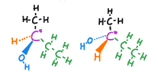
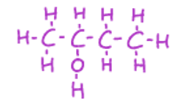
Stereo-isomeren?
Als je een atoom hebt met 4 verschillende groepen, dan heb je een asymmetrisch atoom en spiegelbeeldisomeren/enantiomeren
*

Slide 9

Stereo-isomeren
Cis trans- isomerie heb je als:
er een starre binding is
en aan weeszijden van de starre binding twee verschillende groepen zitten
trans-1,2-dichlooretheen cis-1,2-dichlooretheen

Slide 10

Groene chemie
Groene chemie is een steeds actuelere thema aan het worden aangezien de industrie meer rekening moet houden met het milieu. Om te beoordelen of een proces groen is kan er op twee manieren naar gekeken worden:
Met cijfers:
- Rendement |
- Atoomeconomie | Zie chemisch rekenen
- E-factor |
Met de 12 principes van de groene chemie
Zie BINAS 97/Sciencedata 38

Slide 11
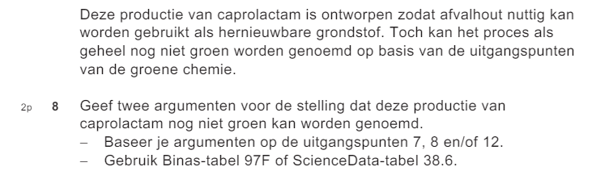
Groene chemie
Voorbeeld 2019-I Vraag 8

Slide 12
Groene chemie
Voorbeeld 2019-I Vraag 8
Principe 7: Gebruik van hernieuwbare grondstoffen
Principe 8: Reacties in weinig stappen
Principe 12: Minder risicovolle chemie

Slide 13
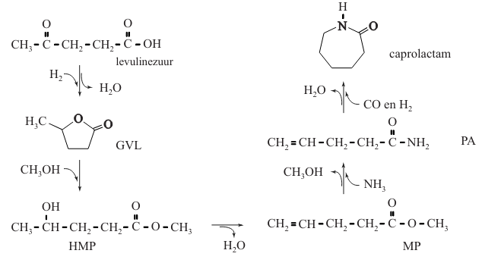
Groene chemie
Voorbeeld 2019-I Vraag 8
Principe 7: Gebruik van hernieuwbare grondstoffen
Principe 8: Reacties in weinig stappen
Principe 12: Minder risicovolle chemie

Slide 14
Groene chemie
Voorbeeld 2019-I Vraag 8
Principe 7: Gebruik van hernieuwbare grondstoffen
Er is ook zwavelzuur, methanol en H₂ nodig en die zijn niet hernieuwbaar
Principe 8: Reacties in weinig stappen
Er zijn veel tussenstappen nodig in dit proces
Principe 12: Minder risicovolle chemie
Er wordt met H₂/zwavelzuur/methanol gewerkt en die zijn risicovol

Slide 15
Groene chemie
Meer oefenen?
2024-II Vr 8
2023-II Vr 22
2018-I Vr 6
2017-II Vr 14
Voorbeeld 2019-I Vraag 8
Principe 7: Gebruik van hernieuwbare grondstoffen
Er is ook zwavelzuur, methanol H₂ nodig en die zijn niet hernieuwbaar
Principe 8: Reacties in weinig stappen
Er zijn veel tussenstappen nodig in dit proces
Principe 12: Minder risicovolle chemie
Er wordt met H₂/zwavelzuur/methanol gewerkt en die zijn risicovol

Slide 16
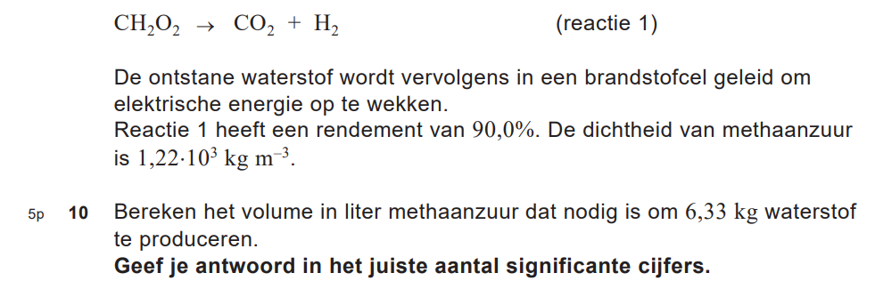
Rekenen met rendement
2024 I
Bereken mol H₂.
Bereken mol HCOOH.
Bereken gram HCOOH.
Bereken L HCOOH (theoretisch),
Bereken L HCOOH dat nodig is (praktijk).
Let op de significantie.

Slide 17
Rekenen met rendement
2024 I
Bereken mol H₂.
Bereken mol HCOOH.
Bereken gram HCOOH.
Bereken L HCOOH (theoretisch),
Bereken L HCOOH dat nodig is (praktijk).
Let op de significantie.
6330 gram / 2,016 gmol⁻¹ = 3,140 mol H₂
1 mol : 1 mol dus ook 3,140 mol methaanzuur (HCOOH)
molaire massa HCOOH is 12,01+2x1,008+2x16,00= 46,026 g/mol.
3,140 mol x 46,026 g/mol =144516 gram=144,516 kg methaanzuur.
144,516 kg / 1,22 kgL⁻¹ = 118,5 L
118,5 L /90 x 100 = 132 L methaanzuur.

Slide 18
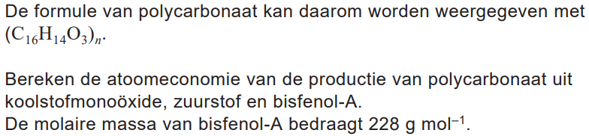
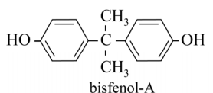
Atoomeconomie 2021 III 5
Binas 37H/ScienceData 1.7.7

Slide 19
Atoomeconomie 2021 III 5
Binas 37H/ScienceData 1.7.7
CO + O₂ + C₁₅H₁₆O₂ → (C₁₆H₁₄O₃)_{n}

Slide 20
Atoomeconomie 2021 III 5
Binas 37H/ScienceData 1.7.7
CO + O₂ + C₁₅H₁₆O₂ → (C₁₆H₁₄O₃)_{n} + H₂O

Slide 21
Atoomeconomie 2021 III 5
Binas 37H/ScienceData 1.7.7
2n CO + n O₂ + 2n C₁₅H₁₆O₂ → 2 (C₁₆H₁₄O₃)_{n} + 2n H₂O

Slide 22
Atoomeconomie 2021 III 5
Binas 37H/ScienceData 1.7.7
2n CO + n O₂ + 2n C₁₅H₁₆O₂ → 2 (C₁₆H₁₄O₃)_{n} + 2n H₂O
m_{product} = 2 x (16x12,01+14x1,008+3x16,00) = 508,5

Slide 23
Atoomeconomie 2021 III 5
Binas 37H/ScienceData 1.7.7
2n CO + n O₂ + 2n C₁₅H₁₆O₂ → 2 (C₁₆H₁₄O₃)_{n} + 2n H₂O
m_{product} = 2 x (16x12,01+14x1,008+3x16,00) = 508,5
m_{beginstoffen} = 2 x 28,01 + 32,00+ 2 x 228 = 544.

Slide 24
Atoomeconomie 2021 III 5
Binas 37H/ScienceData 1.7.7
2n CO + n O₂ + 2n C₁₅H₁₆O₂ → 2 (C₁₆H₁₄O₃)_{n} + 2n H₂O
m_{product} = 2 x (16x12,01+14x1,008+3x16,00) = 508,5
m_{beginstoffen} = 2 x 28,01 + 32,00+ 2 x 228 = 544.
Atoomeconomie = 508,5 / 544 x 100 % = 93,4 % of 93,5 %

Slide 25
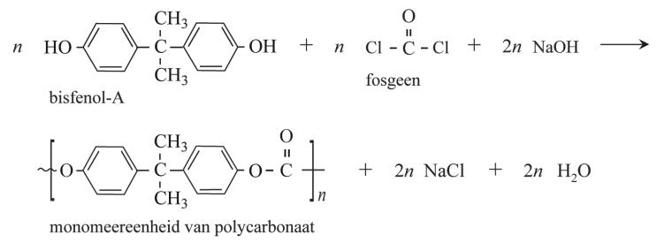
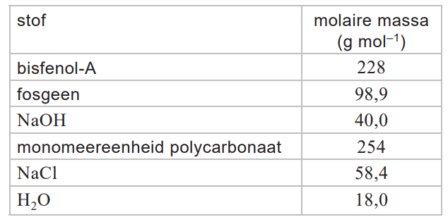
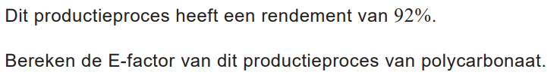
E-factor 2022 I 2
Binas 37H/ScienceData 1.7.7

Slide 26
E-factor 2022 I 2
Binas 37H/ScienceData 1.7.7
m_{werkelijke opbrengst} is 0,92x254 = 233,68

Slide 27
E-factor 2022 I 2
Binas 37H/ScienceData 1.7.7
m_{werkelijke opbrengst} is 0,92x254 = 233,68
m_{beginstoffen} is 228 + 98,9 + 2 x 40,0 = 406,9

Slide 28
E-factor 2022 I 2
Binas 37H/ScienceData 1.7.7
m_{werkelijke opbrengst} is 0,92x254 = 233,68
m_{beginstoffen} is 228 + 98,9 + 2 x 40,0 = 406,9
E-factor = (406,9 -233,68)/233,68 = 0,74

Slide 29
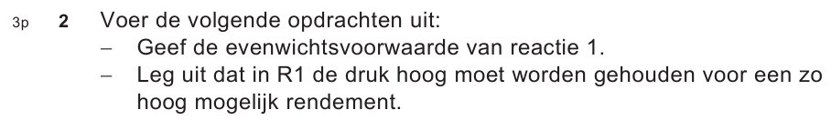
Evenwichten
2024 I

Slide 30

Evenwichten
2024 I
Evenwichtsvoorwaarde
K =
Rechts komt boven
Alleen (g) en (aq)
Coëfficiënten worden machten

Slide 31
Evenwichten
2024 I
Algemene regel: bij het verhogen van de druk verschuift het evenwicht naar de kant van de minste gasdeeltjes
Bij hogere druk verschuift het evenwicht dus naar rechts.
Dus ontstaat er meer van de reactieproducten bij hogere druk en is het rendement hoger.

Slide 32
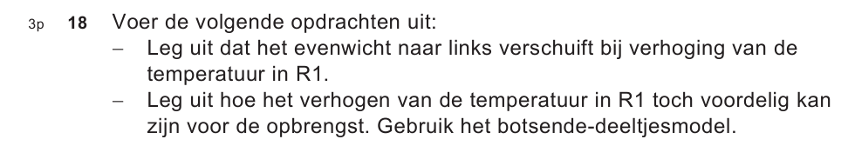
Evenwichten en reactiesnelheid
De reactiewarmte van de reactie naar rechts in R1 is -4,66●10⁵ J/mol van een beginstof.
2025 II
Algemene regel: de endotherme reactie is in het voordeel bij het verhogen van de temperatuur.
De reactiewarmte van de reactie naar rechts is een negatief getal, dus is de reactie naar rechts exotherm.
Bij het verhogen van de temperatuur verschuift het evenwicht dus naar links.
Bij hogere temperatuur bewegen deeltjes sneller. Daardoor zijn er meer effectieve botsingen per seconde. Dus is de reactiesnelheid groter. Dat kan voordelig zijn voor de
opbrengst.

Slide 33
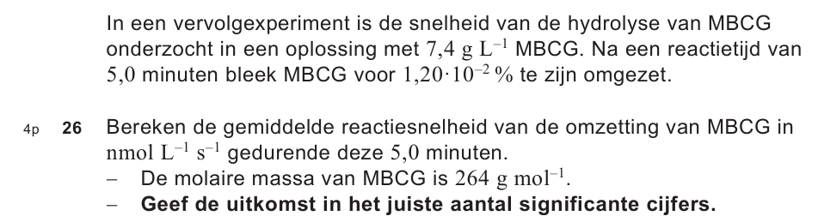
Reactiesnelheid
2025 II
Bereken aantal molL⁻¹ MBCG.
Bereken aantal molL⁻¹ MBCG dat is omgezet.
Reken dit om naar nmolL⁻¹.
Bereken aantal nmolL⁻¹s⁻¹.
Let op de significantie.
7,4 g / 264 gmol⁻¹ = 0,0280 molL⁻¹
1,2●10⁻²/100x0,0280 = 3,36●10⁻⁶ molL⁻¹
1 mol = 1●10⁹ nmol dus 3,36●10³ nmolL⁻¹
3,36●10³ nmolL⁻¹ / (5,0x60 s) = 11,2 nmolL⁻¹ s⁻¹
Antwoord: 11 nmolL⁻¹ s⁻¹

Slide 34
Zuren en Basen
Diverse soorten vragen mogelijk, maar vaak:
Reactievergelijking (H⁺ - overdracht!)
Rekenen met een Kz/Kb waarde
Opstellen zuurbase reactie:
Maak een deeltjesinventarisatie (Let op gassen en vaste stoffen)
Ga op zoek naar het sterkste zuur en base
Geef de RR

Slide 35
Zuren en Basen
Voorbeeld 2025-I Vraag 17

Slide 36
Zuren en Basen
Voorbeeld 2025-I Vraag 17

Slide 37


Zuren en Basen
Voorbeeld 2025-I Vraag 17

Slide 38



Zuren en Basen
Voorbeeld 2025-I Vraag 17

Slide 39
Zuren en Basen
Voorbeeld 2025-I Vraag 17

Slide 40



Zuren en Basen
Voorbeeld 2025-I Vraag 17

Slide 41
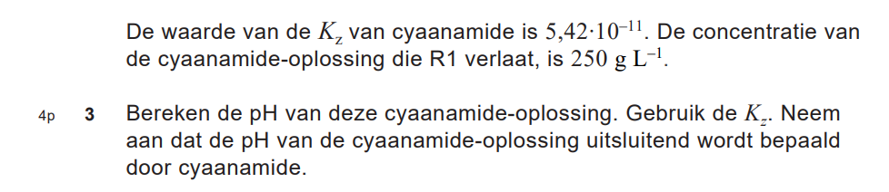
Rekenen met de Kz/Kb
Voorbeeld 2025-II Vraag 3

Slide 42



Rekenen met de Kz/Kb
Voorbeeld 2025-II Vraag 3

Slide 43


Rekenen met de Kz/Kb
Voorbeeld 2025-II Vraag 3

Slide 44
Rekenen met de Kz/Kb
Voorbeeld 2025-II Vraag 3

Slide 45


Rekenen met de Kz/Kb
Voorbeeld 2025-II Vraag 3

Slide 46
Rekenen met de Kz/Kb
Voorbeeld 2025-II Vraag 3

Slide 47
Rekenen met de Kz/Kb
Voorbeeld 2025-II Vraag 3

Slide 48
Rekenen met de Kz/Kb
Voorbeeld 2025-II Vraag 3
2 opties: Uitwerken ABC-formule OF Verwaarlozen tov x

Slide 49
Rekenen met de Kz/Kb
Voorbeeld 2025-II Vraag 3
2 opties: Uitwerken ABC-formule OF Verwaarlozen tov x
C_{z} / K_{z} > 100? → Verwaarlozen!

Slide 50
Rekenen met de Kz/Kb
Voorbeeld 2025-II Vraag 3
2 opties: Uitwerken ABC-formule OF Verwaarlozen tov x
C_{z} / K_{z} > 100? → Verwaarlozen! → 5,95 / 5,42 . 10⁻¹¹ = 1,09 . 10¹¹, dus verwaarlozen!

Slide 51
Rekenen met de Kz/Kb
Voorbeeld 2025-II Vraag 3
2 opties: Uitwerken ABC-formule OF Verwaarlozen tov x
C_{z} / K_{z} > 100? → Verwaarlozen! → 5,95 / 5,42 . 10⁻¹¹ = 1,09 . 10¹¹, dus verwaarlozen!
5,42 x 10⁻¹¹ = x² / 5,95 → x = 1,80 x 10⁻⁵ mol/L
pH = - log (1,80 x 10⁻⁵) = 4,75

Slide 52
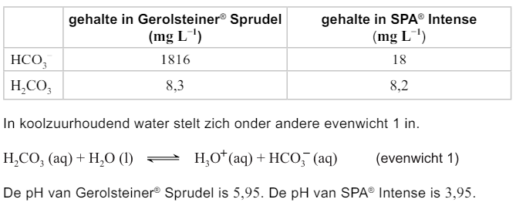
Evenwichten bij zuren en basen
Voorbeeld 2023-I Vraag 11

Slide 53
Evenwichten bij zuren en basen
Voorbeeld 2023-I Vraag 11

Slide 54
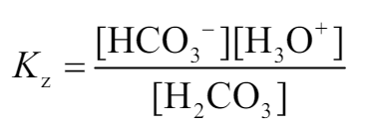
Evenwichten bij zuren en basen
Voorbeeld 2023-I Vraag 11

Slide 55
Evenwichten bij zuren en basen
Voorbeeld 2023-I Vraag 11

Slide 56
Evenwichten bij zuren en basen
Voorbeeld 2023-I Vraag 11
[HCO₃⁻] bij Gerolsteiner hoger dan bij SPA
Vrijwel gelijk, dus [H₂CO₃] gelijk

Slide 57
Evenwichten bij zuren en basen
Voorbeeld 2023-I Vraag 11
[HCO₃⁻] bij Gerolsteiner hoger dan bij SPA
Vrijwel gelijk, dus [H₂CO₃] gelijk

Slide 58

Evenwichten bij zuren en basen
Voorbeeld 2023-I Vraag 11
[HCO₃⁻] bij Gerolsteiner hoger dan bij SPA
Vrijwel gelijk, dus [H₂CO₃] gelijk

Slide 59
Evenwichten bij zuren en basen
Voorbeeld 2023-I Vraag 11
[HCO₃⁻] bij Gerolsteiner hoger dan bij SPA
Vrijwel gelijk, dus [H₂CO₃] gelijk

Slide 60
Evenwichten bij zuren en basen
Voorbeeld 2023-I Vraag 11
[HCO₃⁻] bij Gerolsteiner hoger dan bij SPA
Vrijwel gelijk, dus [H₂CO₃] gelijk

Slide 61
Evenwichten bij zuren en basen
Voorbeeld 2023-I Vraag 11
[HCO₃⁻] bij Gerolsteiner hoger dan bij SPA
Vrijwel gelijk, dus [H₂CO₃] gelijk
Kz is gelijk net als [H₂CO₃]; verschil zit
dus in [HCO₃⁻] en [H₃O⁺]. Wanneer
[HCO₃⁻] hoog is moet [H₃O⁺] lager zijn
dit duidt op een hogere pH
Meer oefenen?
2022-II Vr 6 / 2021-I Vr 8 / 2016 – I Vr 5

Slide 62
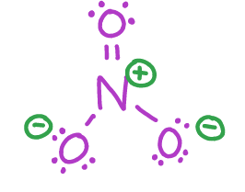
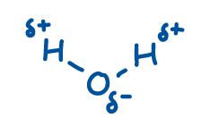
Formele en partiële lading
.
Partiële lading, de H-atomen zijn een beetje positief geladen en de O-atomen een beetje negatief.
N heeft een formele + lading.
N heeft nu 4 elektronen in de buitenste
schil. Omdat N 5 valentie-elektronen heeft,
is de lading 1+.

Slide 63
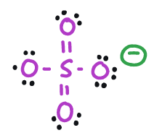
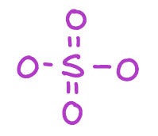
Lewisstructuren
Teken een Lewisstructuur van een SO₄⁻ radicaal. Zwavel heeft in dit geval een covalentie
van 6. Teken ook een grensstructuur.

Slide 64
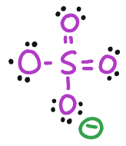
Lewisstructuren
Teken een Lewisstructuur van een SO₄⁻ radicaal. Zwavel heeft in dit geval een covalentie
van 6. Teken ook een grensstructuur.
↔

Slide 65
Nucleofiel en elektrofiel
Nucleofiel: houdt van de kern, dus van + lading, een nucleofiel deeltje is negatief
geladen of partieel negatief geladen (δ⁻).
Elektrofiel: houdt van elektronen, dus van - lading, een elektrofiel deeltje is positief
geladen of partieel positief geladen (δ⁺).

Slide 66

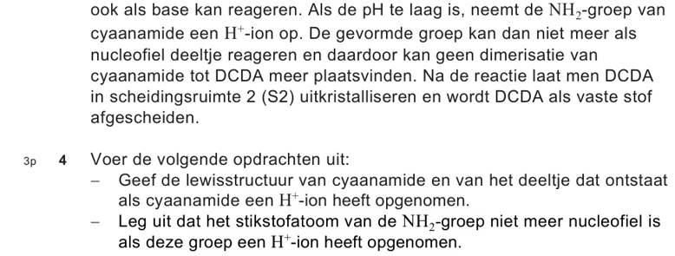

Lewisstructuren en elektronenpijlen
2025 II

Slide 67
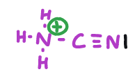
Lewisstructuren en elektronenpijlen
2025 II
Het N-atoom van de –NH₂ groep heeft
nu een positieve lading. Dus is dat
N-atoom niet meer nucleofiel.
cyaanamide cyaanamide dat H⁺ heeft opgenomen

Slide 68
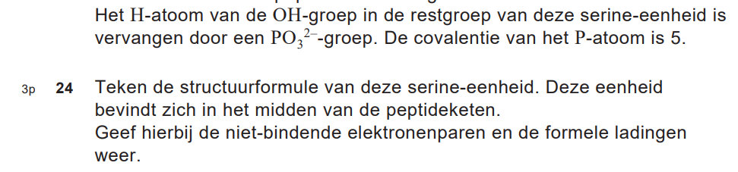
Lewisstructuren
2025 I

Slide 69
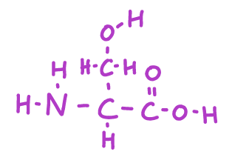
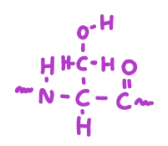
Lewisstructuren
2025 I
serine serine-eenheid

Slide 70
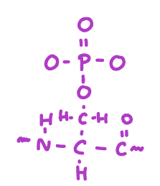
Lewisstructuren
2025 I

Slide 71
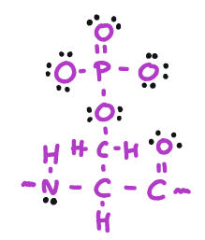
Lewisstructuren
2025 I

Slide 72
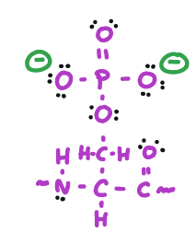
Lewisstructuren
2025 I

Slide 73

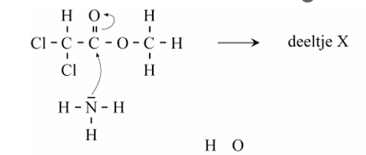
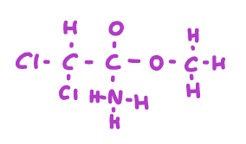
Lewisstructuren en elektronenpijlen
2024 I

Slide 74
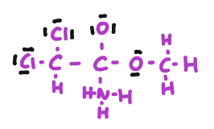
Lewisstructuren en elektronenpijlen
2024 I

Slide 75
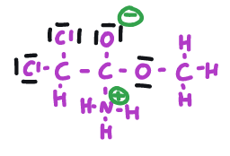
Lewisstructuren en elektronenpijlen
2024 I

Slide 76
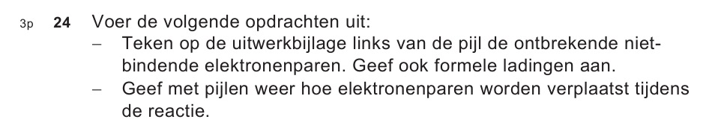
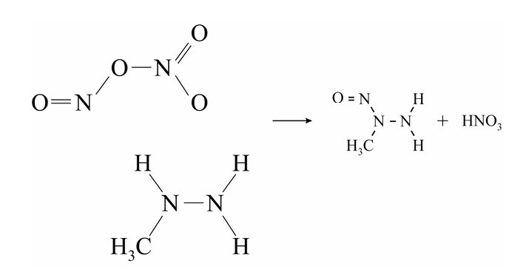
elektronenpijlen
2024 II II

Slide 77
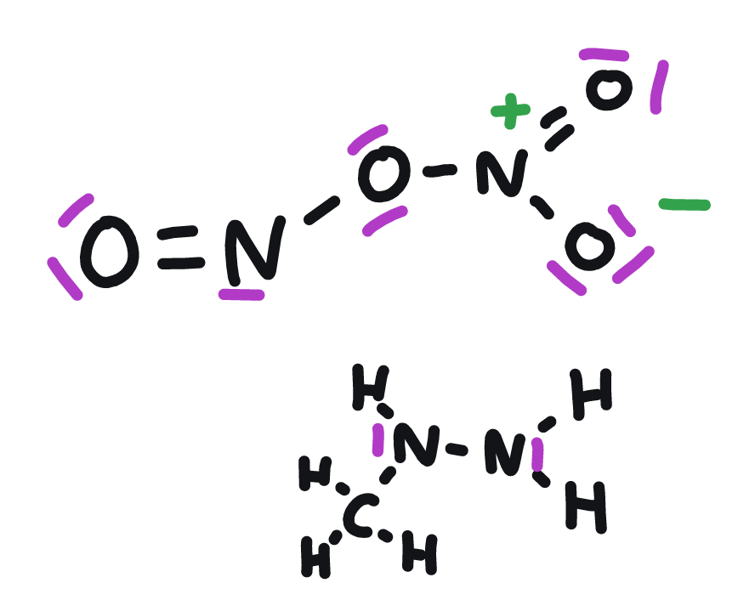
elektronenpijlen
2024 II II

Slide 78
elektronenpijlen
2024 II II

Slide 79
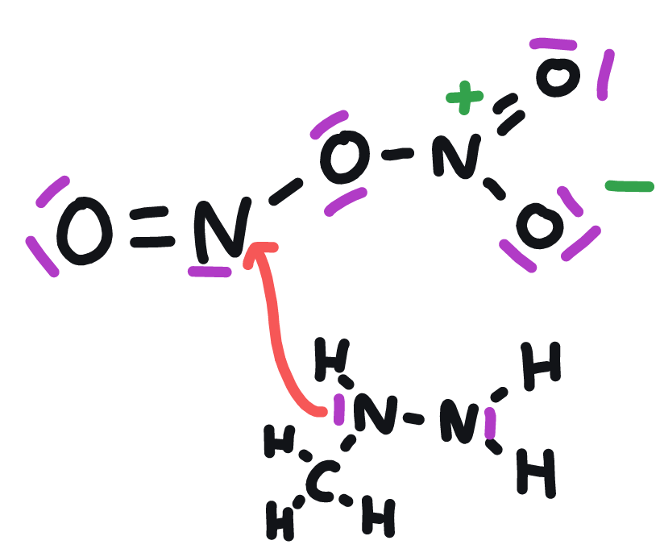
elektronenpijlen
2024 II II

Slide 80
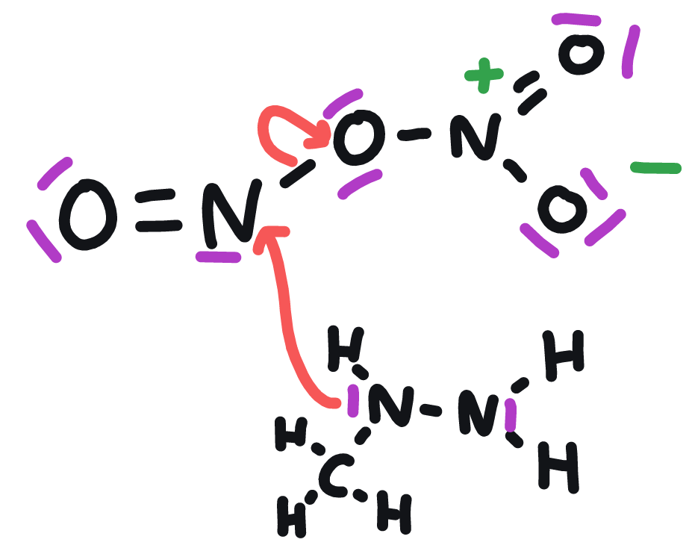
elektronenpijlen
2024 II II

Slide 81
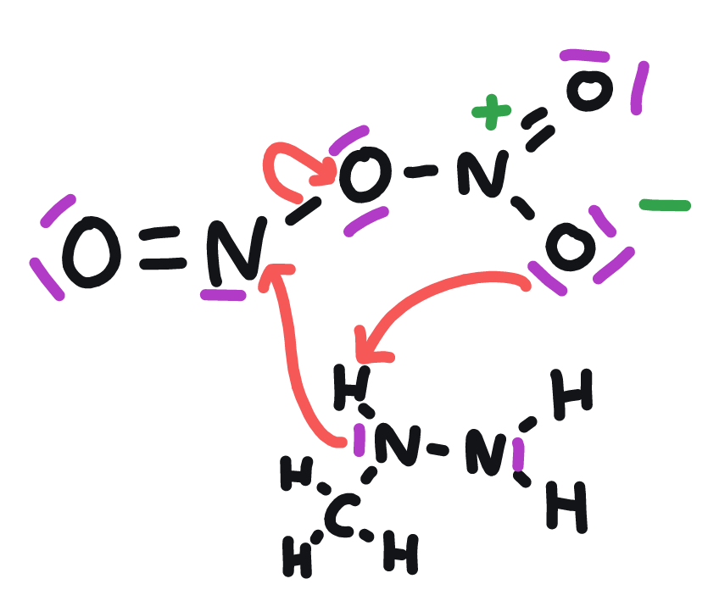
elektronenpijlen
2024 II II

Slide 82
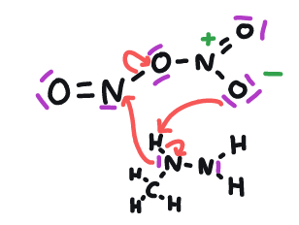
elektronenpijlen
2024 II II

Slide 83
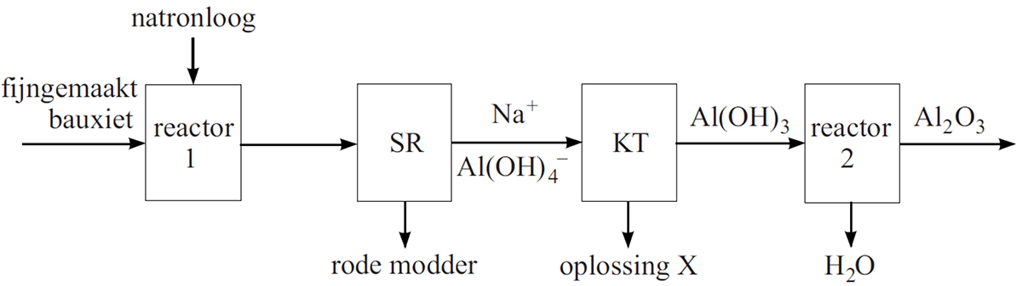
Blokschema’s – Altijd in examen!
In een blokschema geef je schematisch weer hoe een bepaald chemisch productieproces verloopt. Hierin stellen:
Blokken bewerkingen voor
Scheidingsmethoden
Reacties
Andere bewerkingen
Pijlen stofstromen voor
Van links naar rechts ‘normaal verbruik’
Van rechts naar links ‘herbruik)
De warmtewisselaar wordt gebruikt om warmte uit te wisselen in het schema

Slide 84
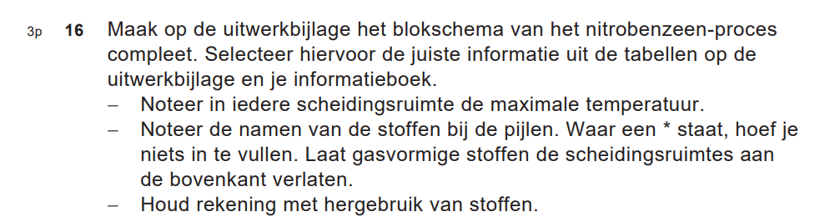
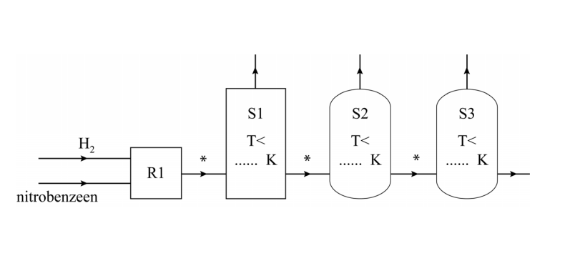
Blokschema’s – Voorbeeld: 2025-II Vraag 16

Slide 85
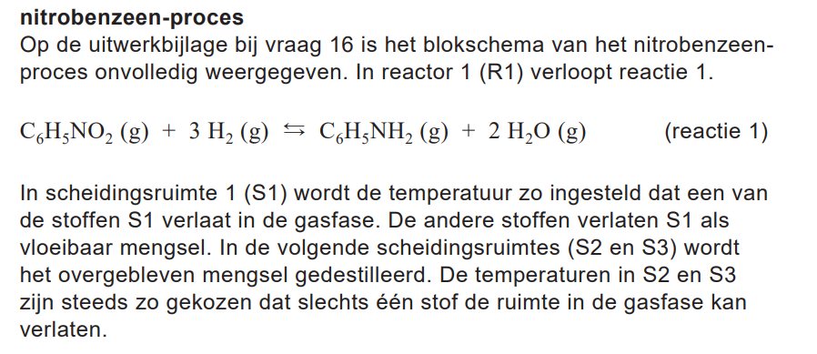

Blokschema’s – Voorbeeld: 2025-II Vraag 16

Slide 86
Blokschema’s – Voorbeeld: 2025-II Vraag 16

Slide 87
Blokschema’s – Voorbeeld: 2025-II Vraag 16

Slide 88
Blokschema’s – Voorbeeld: 2025-II Vraag 16

Slide 89


Blokschema’s – Voorbeeld: 2025-II Vraag 16

Slide 90

Blokschema’s – Warmtewisselaar (2025 – I Vraag 11)

Slide 91





Blokschema’s – Warmtewisselaar (2025 – I Vraag 11)

Slide 92
Blokschema’s – Warmtewisselaar (2025 – I Vraag 11)
Meer oefenen?
2024-II Vr. 20
2024-I Vr. 4
2023-II Vr. 17
2023-I Vr. 5

Slide 93

schematische structuurformules

Slide 94

ingewikkelde structuurformules
2024 I

Slide 95




ingewikkelde structuurformules
2024 I
ornithine:

Slide 96



ingewikkelde structuurformules
2025 II

Slide 97

ingewikkelde structuurformules
2025 II

Slide 98


ingewikkelde structuurformules
2025 II

Slide 99


ingewikkelde structuurformules
2025 II

Slide 100

ingewikkelde structuurformules
24 II 3
2024 II

Slide 101

ingewikkelde structuurformules
24 II 3
2024 II

Slide 102



ingewikkelde structuurformules
2024 II
propanon

Slide 103


ingewikkelde structuurformules en massaspectrometrie
2025 II
C-12, H-1 en N-14
CN₂H₃ heeft dan een massa van
12+2x14+3x1=43

Slide 104
ingewikkelde structuurformules en massaspectrometrie
2025 II
C-12, H-1 en N-14
C₂N₃H₂ heeft dan een massa van
2x12+3x14+2x1=68

Slide 105
Polymeren
Is een onderwerp dat vaak voorkomt. We herkennen twee soorten:
Additiepolymerisatie (Dubbele bindingen reageren met elkaar onder invloed van radicalen. De stappen zijn initiatie, propagatie en terminatie)
Condensatiepolymerisatie (Twee organische structuurkenmerken reageren met elkaar. Je ziet het ook terug komen bij de biochemie)
Polyester: ketens gevormd uit een zuur en alcohol
Polyamide: ketens gevormd uit een amine en een zuur

Slide 106


Polymeren – Voorbeeld 2025-II Vraag 10

Slide 107


Polymeren – Voorbeeld 2025-II Vraag 10

Slide 108









Polymeren – Voorbeeld 2025-II Vraag 10

Slide 109
Polymeren – Voorbeeld 2025-II Vraag 10

Slide 110

Polymeren – Nog een paar tips / aandachtpunten

Slide 111

Polymeren – Nog een paar tips / aandachtpunten

Slide 112
Polymeren – Nog een paar tips / aandachtpunten
Meer oefenen?
2023-I Vr. 23
2023-II Vr. 14
2022-I Vr. 9
2022-II Vr. 13

Slide 113


DNA
2025 I 18
De eerste 208 basen worden niet vertaald. 3396 -208 = 3188.
3188/3 = 1062 ²/₃
Dus de G is de tweede van een triplet, dat is UGG bij gezond dystrofine en UAG bij de mutatie.
UGG codeert voor Trp en UAG is een stopcodon.
Dus de synthese van dystrofine wordt te vroeg afgebroken.

Slide 114

eiwitten

Slide 115


eiwitten

Slide 116

eiwitten

Slide 117

eiwitten

Slide 118

eiwitten in zuur en basisch milieu
~Lys-Asp~

Slide 119

eiwitten in zuur en basisch milieu
~Lys-Asp~ in zuur milieu

Slide 120

eiwitten in zuur en basisch milieu
~Lys-Asp~ in zuur milieu in basisch milieu

Slide 121

triglyceriden (vetten/oliën)
Het triglyceride van linolzuur ziet er zo uit (gebruik binas 67G1 en 67G2):

Slide 122
triglyceriden (vetten/oliën)
Het triglyceride van linolzuur ziet er zo uit (gebruik binas 67G1 en 67G2):
De staarten voldoen niet aan de formule –C_{n}H_{2n+1}, dus het is onverzadigd.

Slide 123

triglyceriden (vetten/oliën)
De hydrolyse van dit triglyceride:

Slide 124

triglyceriden (vetten/oliën)
De hydrolyse van dit triglyceride:
Je kunt dit evenwicht naar rechts laten aflopen door natronloog toe te voegen:

Slide 125

Energie en energiediagrammen
Alle reacties hebben een zogenaamd energie-effect; dit kan zijn exotherm of endotherm
Je kunt dit energie effect bepalen door de reactiewarmte te berekenen met behulp van de vormingswarmtes.
→ Vormingswarmtes van elementen is gelijk aan 0 J/mol
Voorbeeld 2016-I Vraag 8

Slide 126
Energie en energiediagrammen
Alle reacties hebben een zogenaamd energie-effect; dit kan zijn exotherm of endotherm
Je kunt dit energie effect bepalen door de reactiewarmte te berekenen met behulp van de vormingswarmtes.
→ Vormingswarmtes van elementen is gelijk aan 0 J/mol
Voorbeeld 2016-I Vraag 8
Zie ook:
Examenspreekuur 2023: 45 minuten
Examenspreekuur 2021: 33 minuten

Slide 127
Energie en energiediagrammen
RV: C₂H₂ + 2 O₂ → 2 CO + H₂

Slide 128
Energie en energiediagrammen
RV: C₂H₂ + 2 O₂ → 2 CO + H₂
ΔE = E_{prodcuten} – E_{reactanten}

Slide 129
Energie en energiediagrammen
RV: C₂H₂ + 2 O₂ → 2 CO + H₂
ΔE = E_{prodcuten} – E_{reactanten}
= (2(E_{v}(CO) + E_{v}(H₂)) – (E_{v}(C₂H₂) + 2E_{v}(H₂)

Slide 130
Energie en energiediagrammen
RV: C₂H₂ + 2 O₂ → 2 CO + H₂
ΔE = E_{prodcuten} – E_{reactanten}
= (2(E_{v}(CO) + E_{v}(H₂)) – (E_{v}(C₂H₂) + 2E_{v}(H₂)
= (2 x -1,105 x 10⁵ + 0) – (2,27 x 10⁵ + 2 x 0)
= -4,48 x 10⁵ J/mol

Slide 131
Energie en energiediagrammen
RV: C₂H₂ + 2 O₂ → 2 CO + H₂
ΔE = E_{prodcuten} – E_{reactanten}
= (2(E_{v}(CO) + E_{v}(H₂)) – (E_{v}(C₂H₂) + 2E_{v}(H₂)
= (2 x -1,105 x 10⁵ + 0) – (2,27 x 10⁵ + 2 x 0)
= -4,48 x 10⁵ J/mol
Meer oefenen?
2024-I Vr 1
2024-II Vr 18
2023-II Vr 23

Slide 132

Energie en energiediagrammen
In een energie-diagram staat grafisch weergegeven wat het energie-effect is.
Op de verticale as staat de energie, op de horizontale as het verloop van de reactie
Op CE twee soorten vragen: Diagram tekenen mbv gegevens of invloed katalysator laten zien
Voorbeeld 2024-II Vraag 22

Slide 133
Energie en energiediagrammen
In een energie-diagram staat grafisch weergegeven wat het energie-effect is.
Op de verticale as staat de energie, op de horizontale as het verloop van de reactie
Op CE twee soorten vragen: Diagram tekenen mbv gegevens of invloed katalysator laten zien
Voorbeeld 2024-II Vraag 22

Slide 134



Energie en energiediagrammen

Slide 135


Energie en energiediagrammen

Slide 136
Energie en energiediagrammen
Meer oefenen?
2022-I Vr 3
2017-I Vr 14
2016-I Vr 9

Slide 137


rekenen met reactiesnelheid 2022 II 10

Slide 138
rekenen met reactiesnelheid 2022 II 10
aflezen: t=2,0 h : [C₄H₁₀S]_{t} / [C₄H₁₀S]_{o} = 0,44

Slide 139
rekenen met reactiesnelheid 2022 II 10
aflezen: t=2,0 h : [C₄H₁₀S]_{t} / [C₄H₁₀S]_{o} = 0,44.
Dus in de eerste 2,0 uur is 56 % van het butaanthiol omgezet.

Slide 140
rekenen met reactiesnelheid 2022 II 10
aflezen: t=2,0 h : [C₄H₁₀S]_{t} / [C₄H₁₀S]_{o} = 0,44.
Dus in de eerste 2,0 uur is 56 % van het butaanthiol omgezet.
1,0 L van het mengsel heeft een massa van 0,75 kg.

Slide 141
rekenen met reactiesnelheid 2022 II 10
aflezen: t=2,0 h : [C₄H₁₀S]_{t} / [C₄H₁₀S]_{o} = 0,44.
Dus in de eerste 2,0 uur is 56 % van het butaanthiol omgezet.
1,0 L van het mengsel heeft een massa van 0,75 kg.
Daarin zit (op t=0) 372•10⁻⁶ x 0,75 kg = 2,79•10⁻⁴ kg = 0,279 g butaanthiol.

Slide 142
rekenen met reactiesnelheid 2022 II 10
aflezen: t=2,0 h : [C₄H₁₀S]_{t} / [C₄H₁₀S]_{o} = 0,44.
Dus in de eerste 2,0 uur is 56 % van het butaanthiol omgezet.
1,0 L van het mengsel heeft een massa van 0,75 kg.
Daarin zit (op t=0) 372•10⁻⁶ x 0,75 kg = 2,79•10⁻⁴ kg = 0,279 g butaanthiol.
0,279 / 90,2 = 0,00309 mol butaanthiol op t = 0.

Slide 143
rekenen met reactiesnelheid 2022 II 10
aflezen: t=2,0 h : [C₄H₁₀S]_{t} / [C₄H₁₀S]_{o} = 0,44.
Dus in de eerste 2,0 uur is 56 % van het butaanthiol omgezet.
1,0 L van het mengsel heeft een massa van 0,75 kg.
Daarin zit (op t=0) 372•10⁻⁶ x 0,75 kg = 2,79•10⁻⁴ kg = 0,279 g butaanthiol.
0,279 / 90,2 = 0,00309 mol butaanthiol op t = 0.
0,56 x 0,00309 = 1,73•10⁻³ mol butaanthiol is omgezet per liter oplossing.

Slide 144
rekenen met reactiesnelheid 2022 II 10
aflezen: t=2,0 h : [C₄H₁₀S]_{t} / [C₄H₁₀S]_{o} = 0,44.
Dus in de eerste 2,0 uur is 56 % van het butaanthiol omgezet.
1,0 L van het mengsel heeft een massa van 0,75 kg.
Daarin zit (op t=0) 372•10⁻⁶ x 0,75 kg = 2,79•10⁻⁴ kg = 0,279 g butaanthiol.
0,279 / 90,2 = 0,00309 mol butaanthiol op t = 0.
0,56 x 0,00309 = 1,73•10⁻³ mol butaanthiol is omgezet per liter oplossing.
1,73•10⁻³ mol / 7200 s= 2,4•10⁻⁷ molL⁻¹s⁻¹.

Slide 145

Reactiesnelheid Botsende deeltjes 2023 II 20
Bij lage druk is de concentratie X (g) klein.
Er zijn dan minder effectieve botsingen tussen de gasdeeltjesen en de contactpunten per seconde.
Dus is er minder ionisatie per seconde.
Dus is bij lage druk de doorslagspanning groot.

Slide 146


Reactiesnelheid Snelheidsbepalende stap 2021 II 22

Slide 147
Reactiesnelheid Snelheidsbepalende stap 2021 II 22
Stap 2 is langzamer dan stap 3 en dus heeft stap 2 een hogere activeringsenergie.

Slide 148
Reactiesnelheid Snelheidsbepalende stap 2021 II 22
Stap 2 is langzamer dan stap 3 en dus heeft stap 2 een hogere activeringsenergie.
Dus het is diagram R.

Slide 149


Zouten 2023 II 8
De geconjugeerde base van fluorethaanzuur is CH₂FCOO⁻.
De verhouding Ca²⁺ : is CH₂FCOO⁻ is dus 1 : 2.
Dus is de verhoudingsformule Ca(CH₂FCOO)₂.

Slide 150


Zouten 2023 II 12
Je hebt 4 S²⁻ ionen, die hebben samen een lading van 8-.
De totale lading is 2+, dus de ijzerionen hebben samen een lading van 10+.
Je hebt dan 2 Fe²⁺ ionen en 2 Fe³⁺ ionen.
Dus 2 keer Fe²⁺ , 2 keer Fe³⁺ en 4 keer S²⁻ .

Slide 151

Rekenen

Slide 152

Rekenen 2023 II 1

Slide 153
Rekenen 2023 II 1
De molecuulformule van indigo is C₁₆H₁₀N₂O₂.
De molaire massa is 16x12,01+10x1,008+2x14,01+2x16,00 =262,26 g/mol.

Slide 154
Rekenen 2023 II 1
De molecuulformule van indigo is C₁₆H₁₀N₂O₂.
De molaire massa is 16x12,01+10x1,008+2x14,01+2x16,00 =262,26 g/mol.
1,0•10⁻³ gram / 262,26 gmol⁻¹ = 3,8•10⁻⁶ molL⁻¹.

Slide 155


Rekenen molair volume 2021 III 10
….

Slide 156
Rekenen molair volume 2021 III 10
….
Totaal 73•10⁻¹² + 48•10⁻¹² + 234•10⁻¹² + 407•10⁻¹² + 140•10⁻¹² + 24•10⁻¹² = 926•10⁻¹² mol gas

Slide 157
Rekenen molair volume 2021 III 10
….
Totaal 73•10⁻¹² + 48•10⁻¹² + 234•10⁻¹² + 407•10⁻¹² + 140•10⁻¹² + 24•10⁻¹² = 926•10⁻¹² mol gas
Dit was 1,0 %, dus er was 100 x 926•10⁻¹² = 926•10⁻¹⁰ mol gas ontstaan.

Slide 158
Rekenen molair volume 2021 III 10
….
Totaal 73•10⁻¹² + 48•10⁻¹² + 234•10⁻¹² + 407•10⁻¹² + 140•10⁻¹² + 24•10⁻¹² = 926•10⁻¹² mol gas
Dit was 1,0 %, dus er was 100 x 926•10⁻¹² = 926•10⁻¹⁰ mol gas ontstaan.
926•10⁻¹⁰ mol x 2,45•10⁻² m³/mol = 2,27•10⁻⁹ m³ gas is ontstaan. (Vm=24,5 dm³/mol bij T=298 K en p=po)
.

Slide 159
Rekenen molair volume 2021 III 10
….
Totaal 73•10⁻¹² + 48•10⁻¹² + 234•10⁻¹² + 407•10⁻¹² + 140•10⁻¹² + 24•10⁻¹² = 926•10⁻¹² mol gas
Dit was 1,0 %, dus er was 100 x 926•10⁻¹² = 926•10⁻¹⁰ mol gas ontstaan.
926•10⁻¹⁰ mol x 2,45•10⁻² m³/mol = 2,27•10⁻⁹ m³ gas is ontstaan. (Vm=24,5 dm³/mol bij T=298 K en p=po)
Dat is = 2,27•10⁻³ cm³ per 0,31 dm² huid.

Slide 160
Rekenen molair volume 2021 III 10
….
Totaal 73•10⁻¹² + 48•10⁻¹² + 234•10⁻¹² + 407•10⁻¹² + 140•10⁻¹² + 24•10⁻¹² = 926•10⁻¹² mol gas
Dit was 1,0 %, dus er was 100 x 926•10⁻¹² = 926•10⁻¹⁰ mol gas ontstaan.
926•10⁻¹⁰ mol x 2,45•10⁻² m³/mol = 2,27•10⁻⁹ m³ gas is ontstaan. (Vm=24,5 dm³/mol bij T=298 K en p=po)
Dat is = 2,27•10⁻³ cm³ per 0,31 dm² huid.
Dus 2,27•10⁻³ /0,31 = 7,3•10⁻³ (of 0,0073) cm³ vluchtige verbindingen per dm² huid.

Slide 161

Rekenen: titratie 2019 I 15

Slide 162
Rekenen: titratie 2019 I 15
7,84 -2,25=5,59 mL zoutzuur toegevoegd
5,59•10⁻³ L x 0,102 mol/L = 5,70•10⁻⁴ mol H₃O⁺.

Slide 163
Rekenen: titratie 2019 I 15
7,84 -2,25=5,59 mL zoutzuur toegevoegd
5,59•10⁻³ L x 0,102 mol/L = 5,70•10⁻⁴ mol H₃O⁺.
Er is ook 5,70•10⁻⁴ mol N.

Slide 164
Rekenen: titratie 2019 I 15
7,84 -2,25=5,59 mL zoutzuur toegevoegd
5,59•10⁻³ L x 0,102 mol/L = 5,70•10⁻⁴ mol H₃O⁺.
Er is ook 5,70•10⁻⁴ mol N.
5,70•10⁻⁴ mol x 14,01 g/mol = 0,00799 gram N.

Slide 165
Rekenen: titratie 2019 I 15
7,84 -2,25=5,59 mL zoutzuur toegevoegd
5,59•10⁻³ L x 0,102 mol/L = 5,70•10⁻⁴ mol H₃O⁺.
Er is ook 5,70•10⁻⁴ mol N.
5,70•10⁻⁴ mol x 14,01 g/mol = 0,00799 gram N.
0,00799 gram / 0,505 gram x 100 % = 1,58 massa % N.

Slide 166
Rekenen: titratie 2019 I 15
7,84 -2,25=5,59 mL zoutzuur toegevoegd
5,59•10⁻³ L x 0,102 mol/L = 5,70•10⁻⁴ mol H₃O⁺.
Er is ook 5,70•10⁻⁴ mol N.
5,70•10⁻⁴ mol x 14,01 g/mol = 0,00799 gram N.
0,00799 gram / 0,505 gram x 100 % = 1,58 massa % N.
1,58x6,38 = 10,1 massa % eiwit.

Slide 167

Rekenen met ppm
2024 II
Bereken aantal mol N₂O₄.
Bereken aantal m³ N₂O₄.
Bereken volume-ppm N₂O₄.
Let op de de signifcantie.
Trek een conclusie.

Slide 168
Rekenen met ppm
2024 II
Bereken aantal mol N₂O₄. 11 gram / (2x14,01+4x16,00) = 0,1195 mol N₂O₄.
Bereken aantal m³ N₂O₄. 0,1195 mol x 2,39•10⁻² m³mol⁻¹= 2,857•10⁻³ m³ N₂O₄.
Bereken volume-ppm N₂O₄. 2,857•10⁻³ m³ / 5,9 m³ x 10⁶ = 484 volume-pm
Let op de de signifcantie. 4,8•10² volume-ppm
Trek een conclusie. Dit is meer dan 300 volum-ppm. Dus het is levensgevaarlijk.

